Slide 1

Points d’intérêt en antibiothérapie
Aude FERRAN
2026

Slide 2
Accès aux sites infectieux particuliers

Slide 3
A- Infections de sites avec barrière physiologique
Méningites
Prostatites chez le chien
Infections oculaires (endophtalmie)

Slide 4
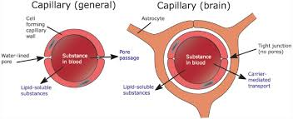
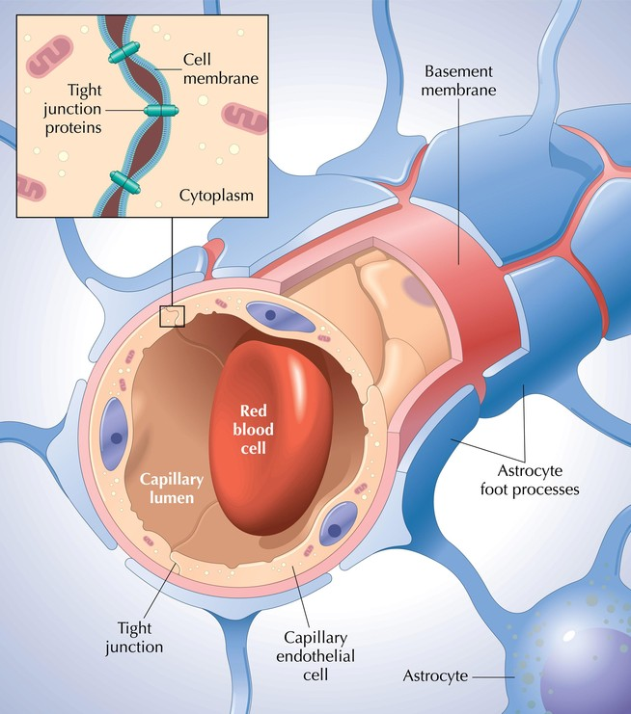
Barrière hémato-encéphalique
Jonctions serrées entre les cellules endothéliales
Transporteurs pour glc, aa, neurotransm,…
Membrane basale épaisse
Peu de passage transcellulaire par transcytose (vésicules)
Enzymes qui peuvent détruire localement certaines molécules
Pieds vasculaires des astrocytes

Slide 5
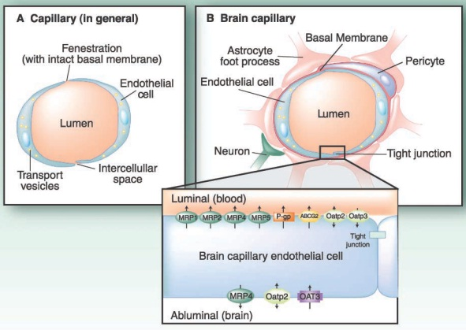
Des systèmes de transport actif (Pgp, MDR, BCRP) expulsent
certaines molécules de l’encéphale vers le sang
= protection de l’encéphale

Slide 6
Autres barrières
Barrière sang-prostate
Capillaires formés de cellules endothéliales unies par des jonctions serrées
Barrière hémato-oculaire
Capillaires formés de cellules endothéliales unies par des jonctions serrées principalement au niveau de la rétine et de l’iris.

Slide 7
Cas des infections avec barrière physiologique
Plus l’inflammation locale est importante, plus la barrière est « poreuse »

Slide 8
Cas des infections avec barrière
Voie IV : pic élevé donc gradient très fort de concentrations
Choix des molécules
  Petit PM
  Liposoluble
  Peu liée aux protéines plasmatiques (ex: pas de ceftiofur)

Slide 9
Méningite
Bonne diffusion
  TMP-S : large spectre mais résistances fréquentes
  Clindamycine (chien) : anaérobies +, aérobies G+
  Métronidazole (chien, chat, cheval exclu conso): anaérobies
Diffusion moyenne
  Tétracycline (préférer la doxycycline)
Diffusion faible
  Beta-lactamines: concentrations méninges faibles mais peuvent atteindre 55% des concentrations plasmatiques lors inflammation
  Fluoroquinolones: 20-50 % lors d’inflammation
Augmenter les doses

Slide 10
Prostatite
  TMP-S
  Enrofloxacine*
  Chloramphénicol
Endophtalmie
- mêmes contraintes que barrière hémato-méningée

Slide 11
B- Infections par des bactéries intracellulaires

Slide 12
Localisation des pathogènes
Liquide interstitiel
La plupart des pathogènes
Mannhemia ; Pasteurella
Actinobacillus pleuropneumoniae
Mycoplasma hyopneumoniae
E. coli
Bordetella bronchiseptica, …
Cellule
(le plus souvent dans les phagocytes)
Rhodococcus equi
Lawsonia intracellularis
Certains mycoplasmes
Chlamydia
Ehrlichia
Brucella
Listeria monocytogenes
Salmonella
Mycobacteria
Bartonelle
Rickettsie
…

Slide 13
Choix de l’antibiotique
Pénétration intracellulaire dans le bon compartiment (cytosol vs phagolysosome)
Concentrations suffisantes dans le compartiment intracellulaire
Activité dans le compartiment intracellulaire

Slide 14
Infections intracellulaires
Concentrations d’antibiotiques
Phagolysosome
pH=5.0
Cytosol
pH=7
Macrolides (x4-20)
Fluoroquinolones (x2-8)
Rifampicine (x2)
Tétracycline (x2-4)
Beta-lactamines (x0.2-0.6)
Macrolides (x10-500)
Clindamycine
Aminoglycosides (x2-4)*
=Trappage ionique des bases faibles
* Équilibre très long à atteindre pour aminoglycosides (plusieurs jours)

Slide 15
Infections intracellulaires
Activité des antibiotiques
Cytosol
pH=7
Phagolysosome
Macrolides Fluoroquinolones Rifampicine
Tétracycline
Beta-lactamines
Bonne activité
Macrolides
Aminoglycosides
Activité faible

Slide 16

Infections avec barrière physiologique ou bactéries intracellulaires
Interprétation des résultats de sensibilités

Slide 17
Antibiogramme

Slide 18
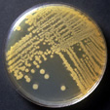
Réalisation : isolement de la souche bactérienne
Mise en culture
ATTENTION: Possibilité d’avoir plusieurs types de colonies. Un seul type doit être sélectionné pour avoir une identification et un antibiogramme corrects
Il faut sélectionner la souche responsable des symptômes
EX : comment différencier une Escherichia coli toxique d’une Escherichia coli non pathogène ?

Slide 19
EVALUER la pertinence de la souche pathogène identifiée
Si vous n’avez jamais entendu parler de la souche :
  Allez vérifier qu’elle a déjà été décrite comme pouvant être la cause de la maladie que vous suspectez
Si plusieurs souches sont impliquées :
Demandez-vous si l’infection pluri-bactérienne est fréquemment décrite pour la maladie que vous suspectez
S’il n’y aucune souche isolée
  Demandez-vous si la bactérie a pu mourir lors du transport (conditions non adéquates)
  Pensez aux bactéries difficilement ou non cultivables (les anaérobies si vous n’avez pas anticipé le mode de transport, Nocardia, Mycoplasma, les intracellulaires strictes (Chlamydia…))

Slide 20
Sensibilité aux antibiotiques : méthode de référence
Sensibilité en milieu liquide
  = Détermination de la CMI
0.008
0.016
0.031
0.062
0.125
0.250
0.500
1.000
Concentration en antibiotique (µg/mL)
CMI
Peut être réalisée de manière automatisée

Slide 21
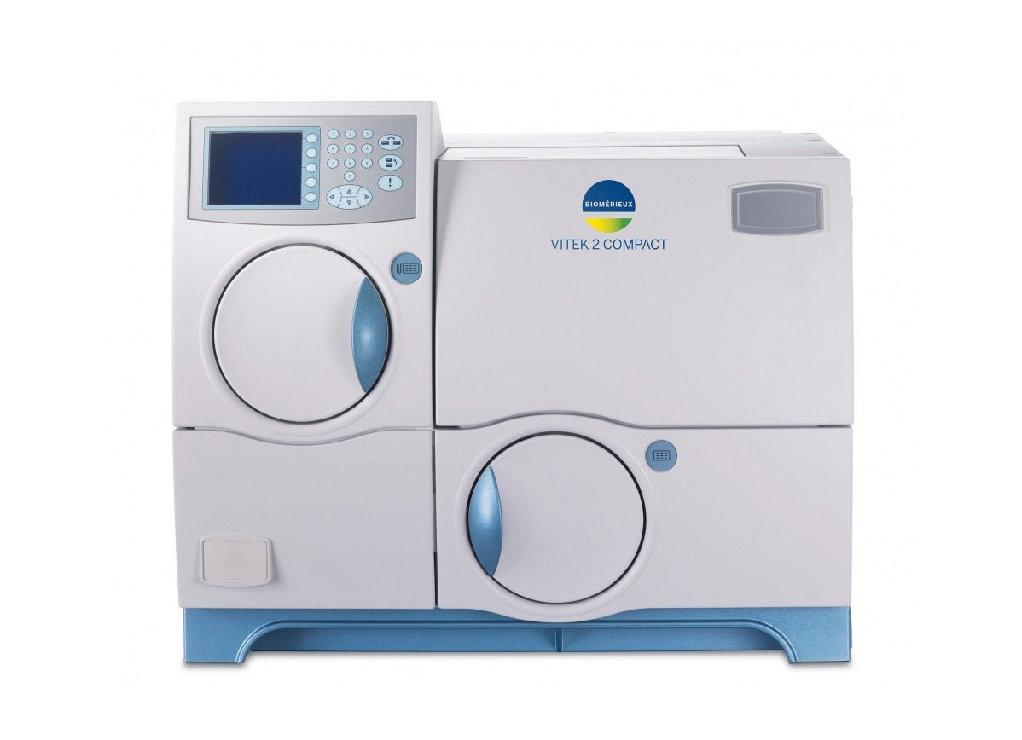
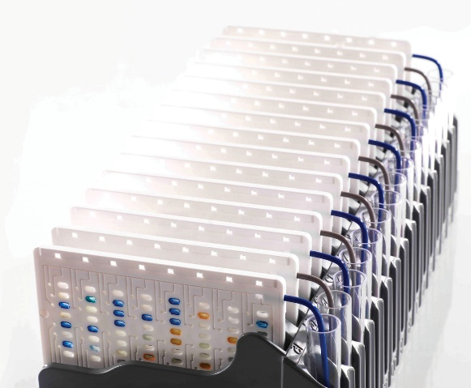
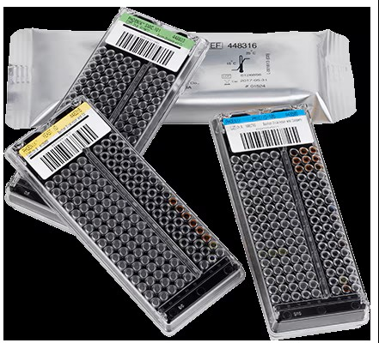
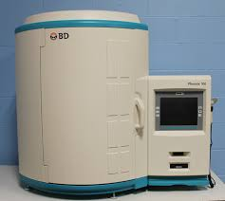
D’autres méthodes existent
➢ Sensibilité en milieu liquide

Slide 22
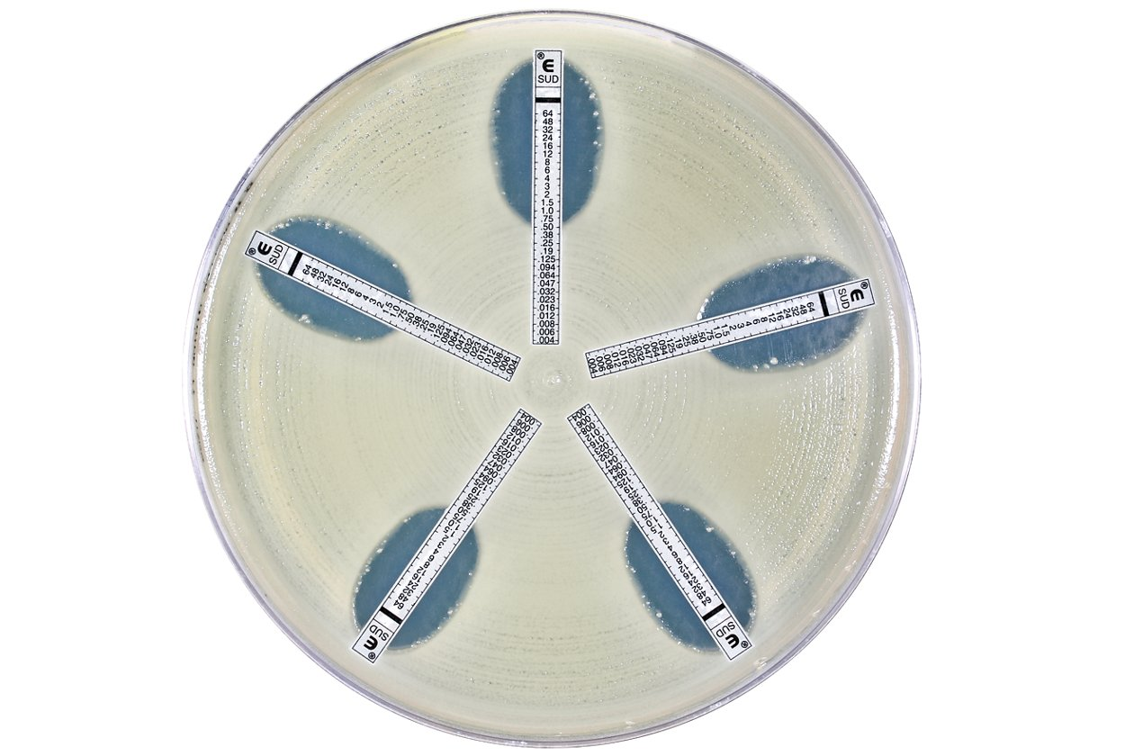
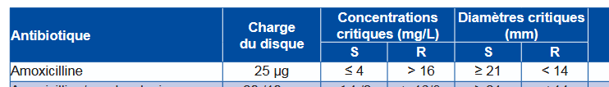
Sensibilité aux antibiotiques : autres méthodes (E-test®)
Détermination de la sensibilité sur milieu gélosé :
E-test®
Lecture de la valeur de CMI

Slide 23
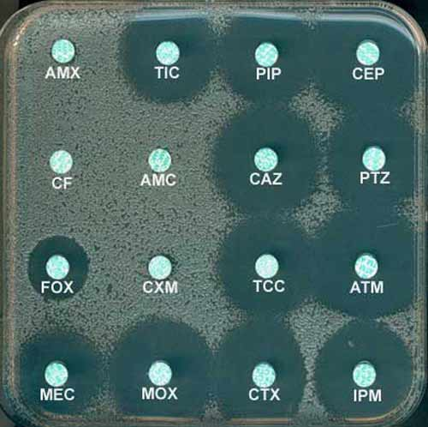
Sensibilité aux antibiotiques : antibiogramme standard
Détermination de la sensibilité sur milieu gélosé : antibiogramme standard (disk diffusion test)

Slide 24
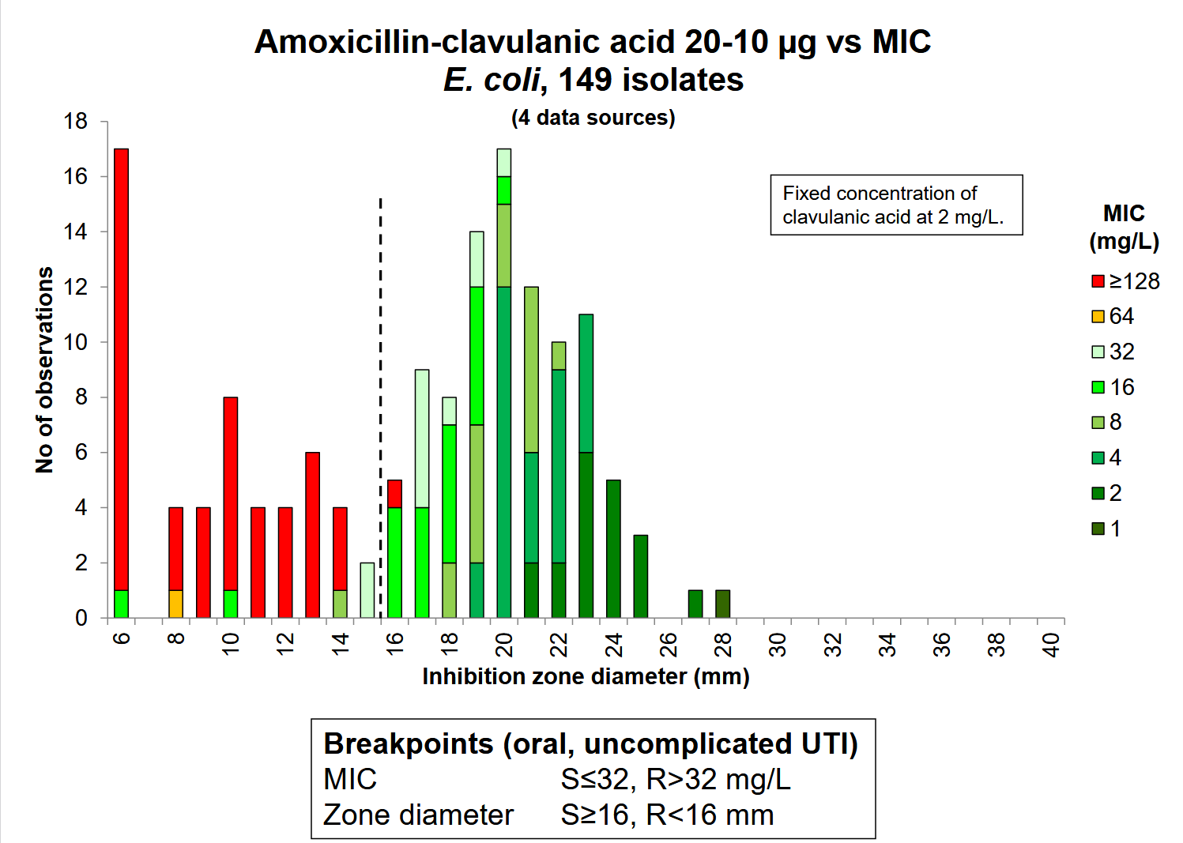

Slide 25
Lire les résultats d’antibiogramme avec un œil critique
Erreurs possibles liées à la méthode standardisée:
    Bactéries en croissance
    Milieu de culture standardisé
    Bactéries en suspension (pas de biofilm, pas de cellules eucaryotes)
    Faible inoculum

Slide 26
Lire les résultats d’antibiogramme avec un œil critique
Même si la bactérie est déclarée sensible : risque d’échecs thérapeutiques dans les situations où les bactéries sont dans un état très éloigné de celui testé in vitro.
  Bactéries protégées par une barrière
  Bactérie intracellulaire
  Biofilm (faible multiplication des bactéries, matrice)
  ….

Slide 27
Points divers
- Toxicité digestive chez les herbivores monograstriques
- Utilisation de la voie intra-articulaire chez le cheval
- Antibioprophylaxie chirurgicale

Slide 28
Toxicité digestive des antibiotiques chez le cheval ADULTE
Penicilline G : Voie orale
Ciprofloxacine (oral et parentéral) ≠ marbofloxacine parentéral
Clindamycine/lincomycine/macrolides (oral et parentéral)

Slide 29
Toxicité digestive des antibiotiques chez le lapin, cochon d’Inde, chinchillas, hamster
Beta-lactamines par voie orale
Clindamycine/lincomycine/macrolides pour toutes les voies

Slide 30
Voie intra-articulaire chez le cheval

Slide 31
Administration d’antibiotiques par voie intra-articulaire (cheval)
Avantages :
  Concentrations très élevées pendant plus longtemps (env 24h) que par voie systémique
  Moins de toxicité systémique
  Limitation du coût
  Geste technique assez facile
Inconvénients :
  Tolérance locale : n’utiliser que des formulations décrites comme tolérées (pas « d’initiative »)
  Risque d’une « nouvelle » contamination de l’articulation
Alternatives :
  IV
  Perfusion régionale sous garrot

Slide 32
Administration d’antibiotiques par voie intra-articulaire (cheval)
Gentamicine : 150 mg
Amikacine (substance essentielle) : 250 à 500 mg
Ceftiofur (AIC) : 150 mg

Slide 33
Administration d’antibiotiques par voie intra-articulaire (cheval)
En général, jusqu’à amélioration/résolution des symptômes
  1 fois par jour
  Pendant 3 à 7 jours

Slide 34
Antibioprophylaxie chirurgicale

Slide 35
Antibioprophylaxie chirurgicale
Objectif : Eviter qu’une contamination devienne une infection en éliminant très rapidement les bactéries.
L’antibioprophylaxie ne doit être mise en place que pour les cas où il semble que la contamination ne pourra pas être contrôlée par l’animal

Slide 36
Dans quels cas administrer des antibiotiques en prophylaxie ?
Facteurs favorisant l’infection
  Nature du site chirurgical
  Durée de la chirurgie
  Une chirurgie de plus de 90 min a deux fois plus de chance de conduire à une infection qu’une chirurgie de moins de 90 min
  La probabilité d’infection double toutes les 70 min
  Mauvaise manipulation des tissus (lésions créées par le chirurgien : écrasement, hémorragie, abus du bistouri électrique)
  = ATTENTION AUX DEBUTANTS

Slide 37
Dans quels cas administrer des antibiotiques en prophylaxie ?
Facteurs favorisant l’infection
  Nombre de personnes dans le bloc : la probabilité d’infection est multipliée par 1,3 à chaque personne supplémentaire
  Etat du patient
    Immunodéficience (chimio, état de choc,…)
    Diabète sucré
    Hyperadrénocorticisme
    Âge (<1an ou >10 ans)
  Présence d’un implant avant la chirurgie sur lequel les bactéries peuvent se fixer (ex: prothèse)

Slide 38
Quel antibiotique choisir?
= Quelles bactéries sont susceptibles de contaminer le site chirurgical ?
  Bactéries commensales portées par l’animal avant la chirurgie
  Le plus souvent
    Staphylococcus aureus
    Staphylococcus pseudintermedius
    Escherichia coli
    Pasteurella (chat)
  Antibiotiques
  CN/CT: Céfalexine, (ampicilline, TMP-S, amoxicilline/clav)
  CV: Pénicilline G/gentamicine

Slide 39
Quel antibiotique choisir?
= Quelles bactéries sont susceptibles de contaminer le site chirurgical ?
  Pour les chirurgies du gros intestin
    Bactéries anaérobies (faible activité de la céfalexine)
    Bactéries aérobies facultatifs gram négatif
  Le meilleur antibiotique : Cephalosporine de 2ème génération (pas disponible en France)
  Possibilité d’associer du métronidazole et de la céfalexine
  Pour les chirurgies de la cavité buccale
    Bactéries anaérobies (faible activité de la céfalexine)
    Bactéries gram positif aérobies
    Peu d’infection grâce à la salive et à une forte perfusion veineuse
    Clindamycine (n’existe qu’en VO en médecine vétérinaire : pic des concentrations 1.5 h après administration)

Slide 40
Quel antibiotique choisir?
  L’administration d’AIC est interdite
    Remarque : les céphalosporines de dernières générations sont moins actives que les premières générations sur les staphylocoques

Slide 41
Quel antibiotique choisir?
Autres points à prendre en compte
  Toxicité
  Coût
  Diffusion au site chirurgical
  Remarque si garrot : toute la perfusion d’antibiotique doit être passée avant la mise en place du garrot

Slide 42
A quel moment administrer l’antibiotique ?
30 à 60 min avant la première incision
  Correspond au temps de distribution de l’antibiotique entre le plasma et le tissu
Aucun intérêt par rapport au placebo si l’administration intervient après la chirurgie

Slide 43
Par quelle voie administrer l’antibiotique?
IV bolus = facile car le pic de concentrations (Cmax) est obtenu instantanément
Voie orale en complément envisageable lors de chirurgie du gros intestin
Voie locale (implants imbibés d’antibiotique)

Slide 44
Par quelle voie administrer l’antibiotique?
Voies IM et SC (et orale) :
  l’antibiotique doit être absorbé avant d’arriver au site chirurgical.
  Cette phase d’absorption peut être longue notamment avec les formes retard (LA) et le pic des concentrations n’est atteint qu’après la chirurgie

Slide 45
A quelle fréquence ?
En médecine humaine, cefazoline toutes les 3 h
  1h30 en véto. Justification?
La fréquence d’administration dépend du t_{1/2} de la molécule
  = réadministration nécessaire si durée de la chirurgie > 2x t_{1/2}

Slide 46
Quand arrêter l’administration ?
A la fermeture du site sauf s’il existait une infection préalablement à la chirurgie (plaies sales ou contaminées)
Arrêt au plus tard 24 h après la fin de la chirurgie
  Si les antibiotiques sont administrés pendant plus de 24 h, augmentation des risques de sélection de résistances

